Slide 1
PERSONAL SEPARADO
DICIEMBRE de 2017

Slide 2
LISTA DE SERVIDORES DE CARRERA SEPARADOS DE LA EPMMOP
No. | SERVIDORES DE CARRERA NOMBRAMIENTO INDEFINIDO | CARGO | AÑOS DE SERVICIO | PUNTAJE ULTIMA EVALUAC. DESEMPE.
1 | Ing. Marcos Edmundo Ríos Díaz | Supervisor Ejecutor de Procesos 2 | 30 | 97.73
2 | Ing. Ricardo Guaillas Nolivos | Supervisor Ejecutor de Procesos 2 | 28 | 92.00
3 | Ing. Marco Vinicio Aguirre León | Supervisor Ejecutor de Procesos 1 | 28 | 88.76
4 | Sr. Pablo Montenegro Villamarín | Asistente de Ejecución de Procesos 4 | 26 | 88.00
5 | Lic. Godín Alfonso Gualotuña Rejis | Supervisor Ejecutor de Procesos 1 | 26 | 91.00
6 | Ing. Santiago Cevallos Garzón | Ejecutor de Procesos 1 | 22 | 90.00
7 | Ing. Fernando Abdón Lozano Guadalupe | Supervisor Ejecutor de Procesos 2 | 16 | 90.5
8 | Ing. Oscar Francisco Moreno Villagómez | Coordinador de Procesos 2 | 16 | 96.20
9 | Lcdo. Wagner Echeverría Castro | Ejecutor de Procesos 2 | 15 | 90.05
10 | Ing. Daniel Miranda Ruiz | Supervisor Ejecutor de Procesos 1 | 8 | 91.30

Slide 3
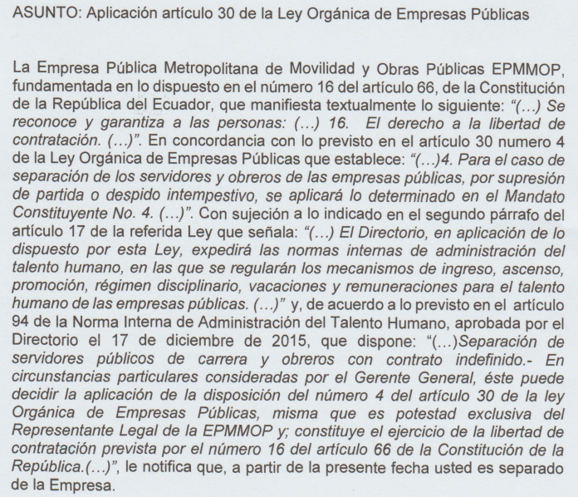
NOTIFICACIONES – DICIEMBRE 2017
Art. 16
Mand. 4

Slide 4
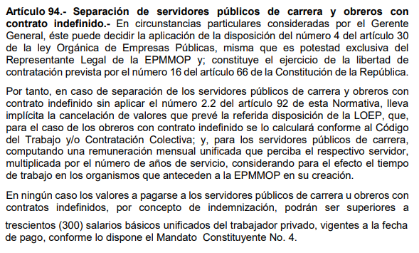
ANALISIS DEL ART. 94 NORMA INTERNA EPMMOP

Slide 5
ART. 30 NUMERAL 4 DE LA LOEP Y ART. 66 NUMERAL 16 DE LA CONSTITUCION
Inicio

Slide 6
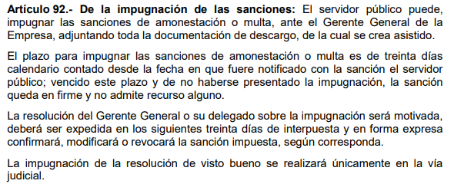
Art. 92 NUMERAL 2.2 NORMA INTERNA EPMMOP

Slide 7
MANDATO CONSTIUTYENTE 4
Inicio

Slide 8
ART. 17 DE LA LOEP PARRAFO 2DO.

Slide 9
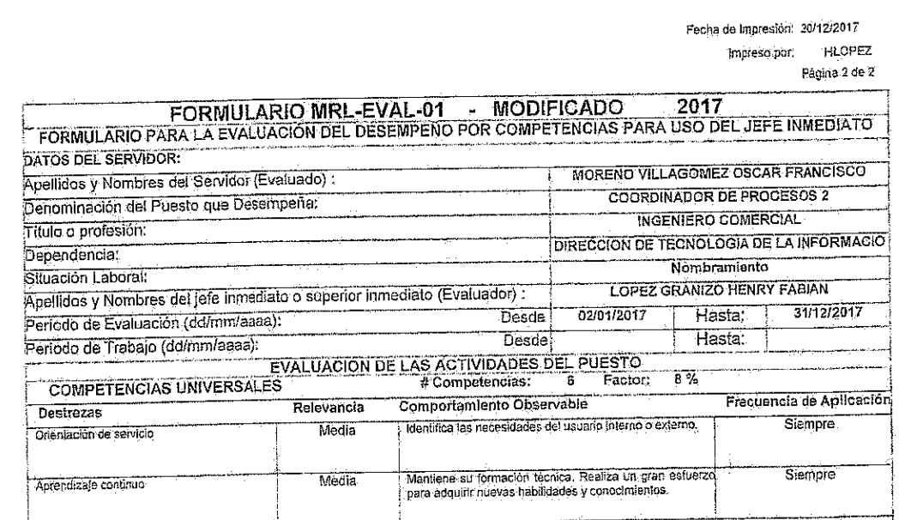
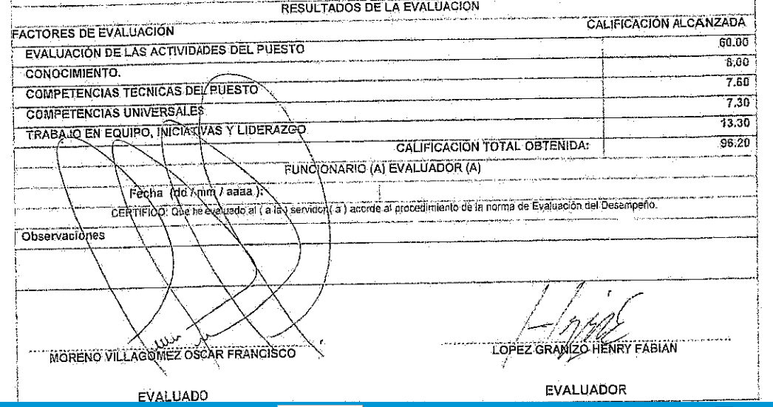
EVALUACION DEL DESEMPEÑO

Slide 10
Concejales Quito
Alcalde Metropolitano
Se ha informado sobre lo sucedido mediante carta dirigida a cada uno de los señores, señoritas y señoras Concejalas de Quito, quienes en su mayoría han manifestado su solidaridad y apoyo para solucionar este impase.
El día lunes 8 de Enero del 2018 con el apoyo de los diferentes gremios Sindicales Municipales se le informó de manera personal al Sr Alcalde y al Sr. Administrador General respecto a la separación de los 10 funcionarios. El Sr. Alcalde ofreció iniciar las gestiones para resolver el problema generado.
Se le notificó por escrito respecto a las separaciones de las los 10 funcionarios a fin de que instruya al Gerente General encargado de la EPMMOP para la solución del presente conflicto.

